Slide 1
第5章 Servlet进阶2
1. HttpSession
2. 监听器
3. 过滤器
5

Slide 2
1.HttpSession
在真实的线上系统中，应该先登录才能对系统进行操作，所以服务器需要保存用户的登录状态避免每一步操作都要求重新登录，并且还需要对不同用户进行识别。但简单的Web应用程序中的请求与响应均遵守HTTP协议，是无状态的，无法满足上述要求，因此需要引入会话管理（Session Management）。
Servlet技术提供了HttpSession进行会话管理。通常利用Cookie在建立会话时为每个连接分配唯一标识符JSESSIONID，然后客户端将该标识符发送给所有后续请求的服务器，通知会话结束。因此这种引擎可以将每个请求映射到特定的会话。（需要浏览器支持cookie）

Slide 3
1.HttpSession
获取HttpSession实例的方法为：
HttpSession session = request.getSession();
HttpSession接口提供了下列方法：
类别 | 方法 | 说明
属性 | getAttribute() getAttributeNames() removeAttribute() setAttribute() | 用于存储和获取会话中的对象
会话值 | getCreationTime() getId() getLastAccessedTime() getMaxInactiveInterval() isNew() setMaxInactiveInterval() | 可以设置最大的不活动间隔，单位是分钟。 判断session是否新。
生命周期 | invalidate() | 废弃整个会话

Slide 4
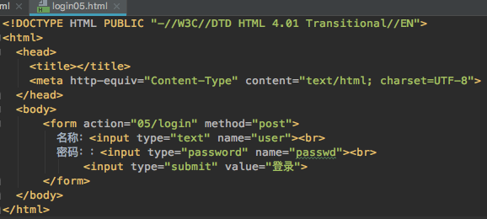
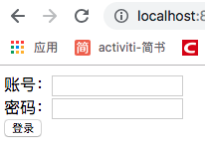
1.HttpSession
接下来模拟登录和登出演示会话管理的基本功能，首先新增一个简单的登录页面login05.html。

Slide 5
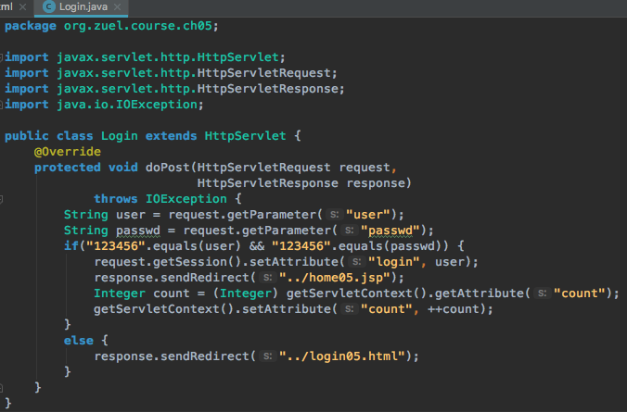
1.HttpSession
然后添加并配置负责登录逻辑的Servlet类Login。此处账号密码均为123456，配置路径为/05/login。

Slide 6
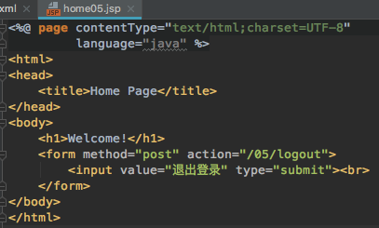
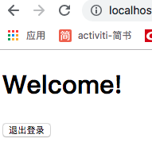
1.HttpSession
登录成功则跳转至主页home05.jsp，登录失败回到登录页面。

Slide 7
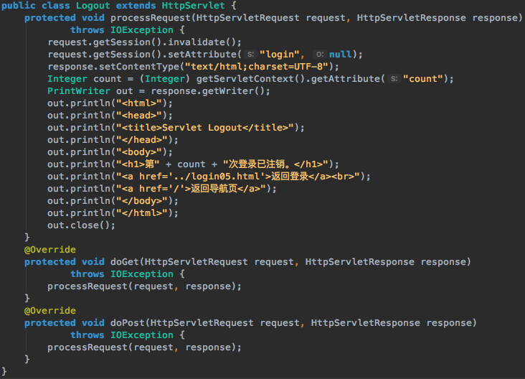
1.HttpSession
继续编写负责登出的Servlet类Logout，并把访问路径配置到/05/logout。其中request.getSession().invalidate();让会话失效。

Slide 8
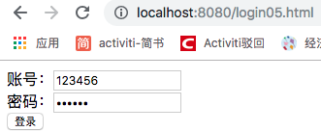
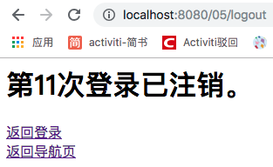
运行结果：
登录进入添加页面，然后退出登录。

Slide 9
2. 监听器
监听器可以监测某些事件的发生，并对其做处理。比如ServletContextListener可以监听整个应用生命周期中初始化与销毁事件。此外还有用于监听会话事件的HttpSessionListener、用于监听请求对象事件监听器ServletRequestListener等等。
上一节其实已经用到了ServletContextListener，在注销登录的页面中，注销次数的初始值是10。这是因为我们配置了一个统计登录次数的ServletContext初始参数，并利用监听器在应用启动时将该参数写入到了ServletContext的属性当中。每次登录都会将该属性加1，最后在注销登录时显示总登录次数。实现方式如下：

Slide 10

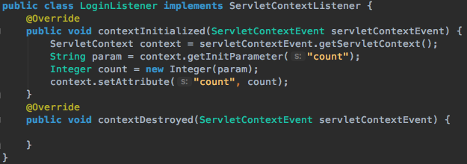
2. 监听器
首先配置登录次数的全局初始参数。
再添加一个LoginListener类实现ServletContextListener 接口，重写监听应用初始化对应的方法contextInitialized()。

Slide 11
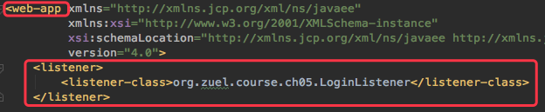
2. 监听器
最后配置LoginListener监听器，方法是在<web-app>标签下添加子标签，并填写该类的全路径。
配置完成后，就能在Login类与Logout类中更改、显示统计次数。

Slide 12
3. 过滤器
Servlet 过滤器Filter可以动态地拦截请求和响应，以变换或使用包含在请求或响应中的信息。
Filter接口提供了如下方法：
方法 | 说明
doFilter() | 该方法完成实际的过滤操作，当客户端请求方法与过滤器设置匹配的URL时，Servlet容器将先调用过滤器的doFilter方法。FilterChain用户访问后续过滤器。
init() | web 应用程序启动时，web 服务器将创建Filter 的实例对象，并调用其init方法，读取web.xml配置，完成对象的初始化功能，且只会调用一次。
destory() | Servlet容器在销毁过滤器实例前调用该方法，在该方法中释放Servlet过滤器占用的资源。

Slide 13
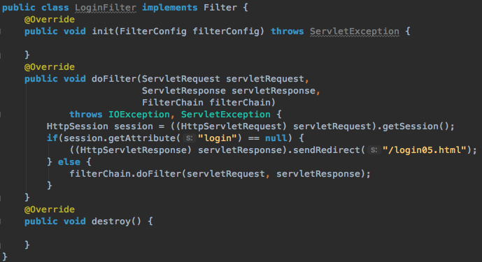
3. 过滤器
我们可以利用过滤器来验证是否登录，只有登录了才能进入主页，如果直接在浏览器输入主页地址会跳转到登录页面。
现在新建一个过滤器类LoginFilter实现Filter接口，具体重写doFilter()方法。（上一节的登录操作在会话中存放一个名为“login”的数据，借此判断是否已经登录）

Slide 14
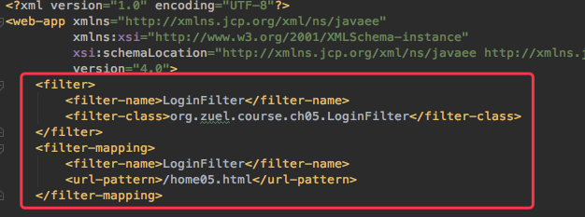
3. 过滤器
配置LoginFilter的方法与配置Servlet的方法非常相似，需要注意的是<filter-mapping>标签下的子标签<url-pattern>可以匹配满足标签所写内容的多个url。该标签也可以用<servlet-name>来替换，用来指定拦截某个Servlet。另外如果配置了多个filter，并且某个url会被多个filter拦截，那么会按配置的顺序一一执行拦截器的处理方法。

Slide 15
总结
本章简单介绍了Servlet中的会话管理、监听器以及过滤器，并通过一个登录验证的实例演示了三者相关功能。Servlet常用技术到此基本结束，后面将引入JSP技术对之前的功能进行重构，通过这样的方式展示JSP的常见用法。

